Slide 1
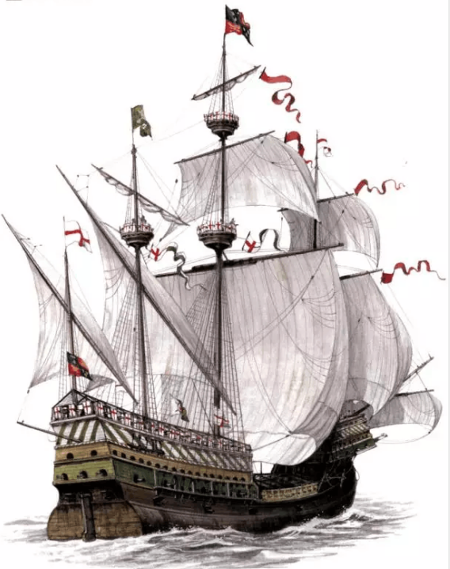
中外历史纲要（下）
第7课
第7课
全球联系的初步建立与世界格局的演变
广东省新兴县惠能中学 陈冬青

Slide 2
说 课 流 程
1
说教学目标
2
说教材内容
3
说教学方法和学习方法
4
说教学重难点
5
说板书设计
6
说教学过程（教学设计方案）
7
说课堂小结

Slide 3
1
说教学目标
以问题引领课堂教学
把核心素养水平层级和创设历史情境相结合生成教学问题，落实历史学科五大核心素养和“立德树人”的根本任务。
落实时空观念和史料实证
结合地图和文献史料，通过小组合作探究，了解人口迁移和物种交换对人类历史发展的双重作用。
贯穿历史解释和家国情怀
以情景接龙的方式，了解以中国为中心的丝银贸易和大西洋的三角贸易，分析中国与世界贸易的关系，培养学生多角度参与历史解释。
以唯物史观看待世界历史
认识以西欧为中心的世界殖民体系的出现和早期殖民扩张对欧洲美洲和非洲的影响；理解新航路开辟是人类历史从分散走向整体的重要性；人类历史从区域史变为世界史。

Slide 4
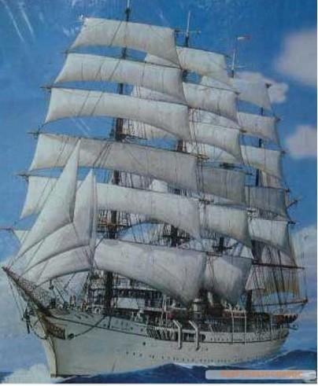
2
说教材内容
『主线』全球联系的初步建立与世界多元文明格局的演变
01
人口迁移与物种交换（从生态环境变化的视角看世界格局）
商品的世界性流动（从经济全球化的视角看世界格局）
早期殖民扩张（从西欧为中心的世界殖民体系的出现看世界格局）
02
03

Slide 5
3
说教学方法和学习方法
问题引领法
情境教学法
史料研习法
探究学习法
自主学习法
表格归纳法

Slide 6
4
说教学重难点
教学重点：全球生态环境的变化（人文地理和自然环境变化）；经济全球化的开始（经济格局变化）；早期殖民扩张与西欧资本主义发展（政治格局变化）；人类从分散走向整体；人类历史从区域史变为世界史。
教学难点：以中国为中心的丝银贸易；新航路开辟导致世界整体格局的演变；西欧资本主义的发展。

Slide 7
5
说板书设计

Slide 8
6
说教学过程（教学设计方案）
导入新课：以15和16世纪世界地图重温新航路开辟
教学过程：以情景接龙和讲故事等方式知晓新航路开辟
的多方面影响
回归主旨：以马克思主义唯物史观领悟人类社会从分散孤立
走向整体；人类历史从区域史变为世界史

Slide 9
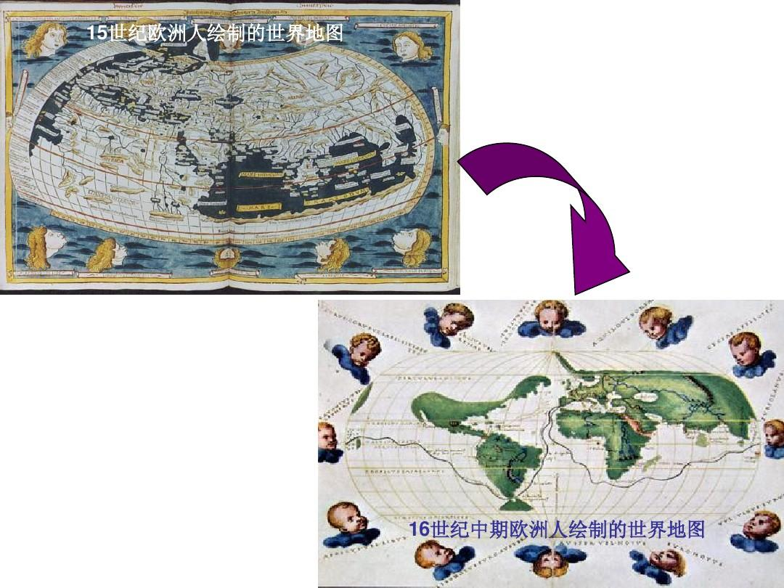
导入新课：15世纪和16世纪欧洲人绘制的世界地图
材料1：
合作探究1：比较两幅地图，16世纪的世界地图反映欧洲人对世界的认识出现了哪些新变化？
『设计意图』纵横比较，落实时空观念

Slide 10
（一）从生态环境变化的视角看世界格局
1.人口迁移（被迫移民和主动移民）
合作探究2：根据材料2并结合所学知识，概括新航路开辟后人口迁移的基本趋势及其产生的影响。
材料2：
1500年后大量黑人被贩卖美洲，白人大批移居到美洲，白人与印第安人结合产生新的混血儿；与黑人结合产生黑白混血儿。
——摘编自姜守明《世界地理大发现》
时间 | 主要移出地 | 主要移入地 | 人口迁移数量
1500—1850 | 欧洲、非洲 | 美洲 | 黑奴约为1500万，是白人移民的4～5倍
『设计意图』培养学生解释史事

Slide 11
（一）从生态环境变化的视角看世界格局
2.物种的双向交换
3.病原体的传播
4.生态环境失衡
材料3：欧洲人将小麦、大麦、橄榄带到美洲；从美洲传到东半球的玉米、甘薯、烟草、可可豆等改变人们的生活方式，促进了世界人口的增加；旧大陆的马、驴、牛登岸进口，为新世界人类可用的动力带来革命，一如瓦特蒸汽机对18世纪欧洲产生的影响……马、牛、羊在新大陆繁殖的数量远远超出土地能提供的牧养量；殖民者在美洲种植烟草、可可等，导致原始森林被滥伐……人口和物种的全球大交换也给新大陆带来了“隐形杀手”，欧洲人将天花、麻疹、流感等疾病的病原体带到美洲和大洋洲，造成对此不具有免疫力的原住民大量死亡。据估计，1500—1800年，美洲和大洋洲有近1亿人死于传染病。
—［美］艾尔弗雷德.W.克罗斯比《哥伦布大交换》

Slide 12
（一）从生态环境变化的视角看世界格局
合作探究3：根据材料3并结合所学知识回答
（1）研究新航路开辟的史料有多种类型，《哥伦布大交换》属于原始史料还是二手史料？有什么历史价值？
（2）新航路开辟后的物种交换对生态环境的影响是利大还是弊大？
（3）有观点认为传染病是欧洲殖民者征服美洲的“帮凶”，你怎么看待？你认为该如何应对传染病在全球范围内的传播？
『设计意图』梯度提问，落实史料实证和历史解释各水平层级；介绍世界史新的研究成果— 从全球的视野研究疾病对人类的影响 ；落实“立德树人”根本任务。

Slide 13
（二）从经济全球化的视角看世界格局
1.围绕中国形成的三条白银贸易路线
合作探究4：阅读课本第41页，概括围绕中国形成的三条白银贸易路线。海外白银输入，对中国社会发展产生哪些影响？
『设计意图』
①解决本课难点：中国经济与世界经济的关系。
②介绍世界史新的研究成果：以中国为中心的丝银贸易和大西洋的三角贸易共同构成了世界范围的贸易。

Slide 14
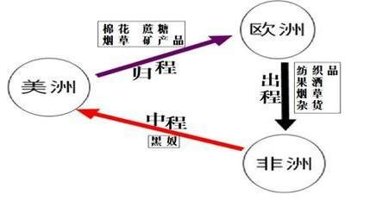
（二）从经济全球化的视角看世界格局
2.以西欧为中心的世界市场开始出现
材料4：新航路开辟后，世界贸易中心由地中海沿岸转移到大西洋沿岸,意大利城市日趋衰落，英国、西班牙等大西洋沿岸国家商业地位日趋重要。……在大西洋贸易中还形成了罪恶的“三角贸易”，见下图：

Slide 15
（二）从经济全球化的角度看世界格局
根据材料4并结合所学知识：
合作探究5（情景接龙）：17世纪初（1621年）某一天，风和日丽，晴空万里，忙碌的一天又开始了。请发挥你的想象，威尼斯商人、欧洲商人、中国商人、黑奴、印第安人这五种类型的人会怎样渡过这一天呢？（要求：以史实为依据，不能凭空想象）
1621年某一天 （每人发言1分钟）
人物类型 | 威尼斯商人 | 欧洲商人 | 中国商人 | 黑奴 | 印第安人
活动轨迹

Slide 16
（二）从经济全球化的角度看世界格局
多维度教学评价
标准 | 等级
 | A | B | C | D
①准确把握新航路开辟后各地紧密联系的时空背景（时空观念）
②合理想象，史实准确，分析问题条理清晰（唯物史观、历史解释）
③尊重各地文明，能运用史料阐释人物活动轨迹（家国情怀、史料实证）
④时间分配合理，语言组织能力强（灵活应变能力）
『设计意图』创设情境，让学生多角度参与历史解释，调动学生参与学习的积极性；以多维度评价表判断核心素养落实的效果。

Slide 17
（三）从西欧为中心的世界殖民体系的出现看世界格局
1.以西欧为中心的世界殖民体系的出现
合作探究6：阅读课本第42页，自主梳理，完成以下表格。
早期殖民扩张
宗主国 | 殖民地
葡萄牙
西班牙
英法荷
『设计意图』培养学生自主学习的能力；为下一子目“早期殖民扩张对欧洲美洲非洲的影响”做铺垫。

Slide 18
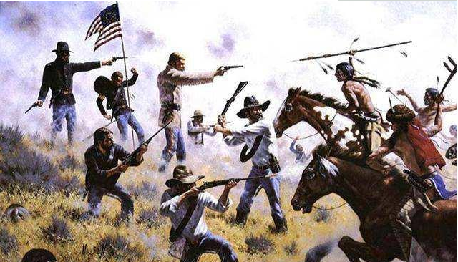
（三）从西欧为中心的世界殖民体系的出现看世界格局
2.早期殖民扩张对欧洲美洲和非洲的影响
合作探究7：阅读课本第42页史料阅读——孙家堃译《西印度毁灭述略》和马恩《共产党宣言》的摘文；观看电影《西部牛仔》和《上帝发疯了》。结合史料和电影情节，请两个同学给大家编讲两个小故事（要求：小故事围绕新航路开辟后殖民扩张对美洲和非洲社会发展的影响；新航路开辟对欧洲资本主义发展两个方向展开，每个故事阐述时间不超过3分钟）
『印第安人被屠杀』
『设计意图』让历史课堂的“历史味”和“兴趣味”相结合；教会学生辨别文献史料和影像史料；突出重点——欧洲资本主义的发展。

Slide 19
（本课主旨）
人类社会从分散孤立走向整体；人类历史从区域史变为世界史
世界史不是过去一直存在的；作为世界史的历史是结果。
——《马克思恩格斯文集》第八卷
『设计意图』加深对马克思主义唯物史观的认识；介绍史学研究的新成果（新航路开辟是世界历史形成过程中的转折点，是世界近代史的开端）。

Slide 20
7
说课堂小结
人文地理的变化
自然环境的变化
以欧洲为中心的
经济格局开始凸显
人类社会从
分散走向整体
多元文明世界格局
以欧洲为中心的
政治格局开始出现

Slide 21
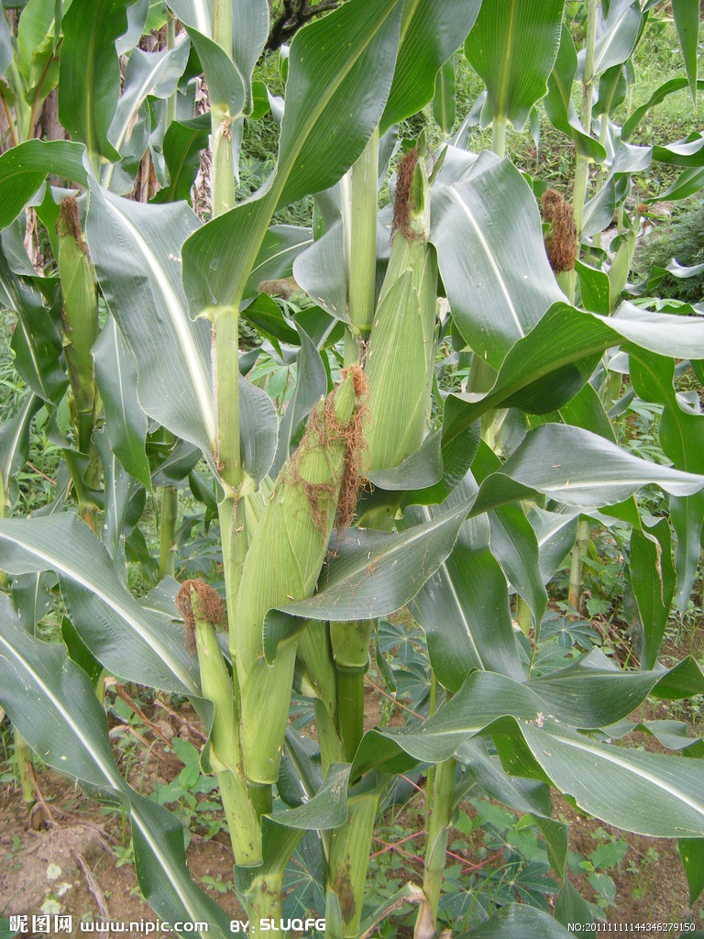
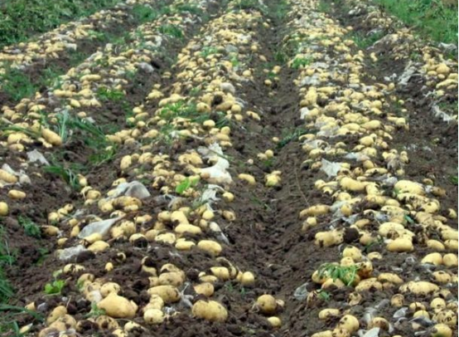
推荐的课外读物
1.［美］艾尔弗雷德.W.克罗斯比著，郑明萱译：《哥伦布大交换：1492年
以后的生物影响和文化冲击》
2.电影：迈克尔.曼导演的《最后的莫希干人》
韦斯利.拉格尔斯导演的《壮志千秋》

